Slide 1
Внеурочное занятие «С детства чту железные дороги» «Funny trip» (Веселое путешествие) 2 класс
Учитель английского языка:
Борисова М.В.

Slide 2
Teddy Bear

Slide 3
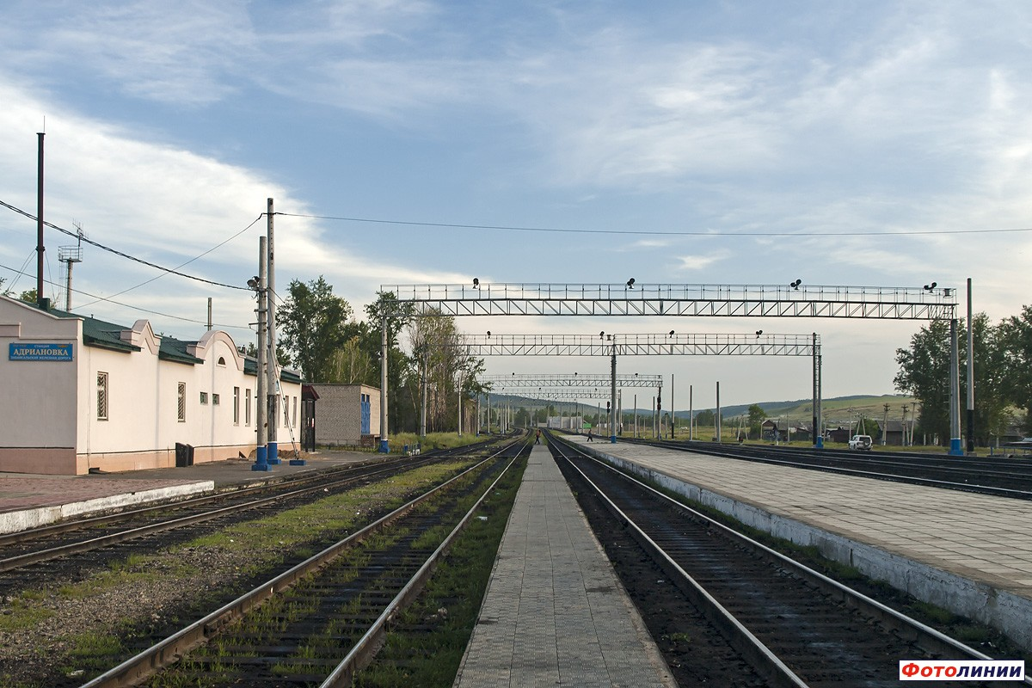
Adrianovka station

Slide 4
Песня «Train’s coming»

Slide 5
Railway

Slide 6
Train

Slide 7
Rails

Slide 8
Wagon

Slide 9
Wheel

Slide 10
Conductor

Slide 11
Песня «What can you see?»

Slide 12
Bus

Slide 13
Bike

Slide 14
Lorry

Slide 15
Car

Slide 16
Fire-engine

Slide 17
Физминутка «Teddy says»

Slide 18
Телемост «Лондон – Адриановка»

Slide 19
Диалог

